Slide 1
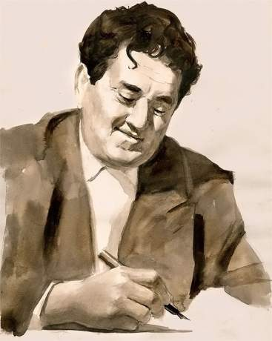
«дениска кораблёв:
друг,
одноклассник,
или…?»
Творчество
В.Ю. Драгунского

Slide 2
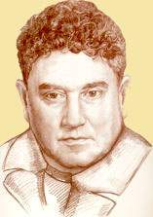
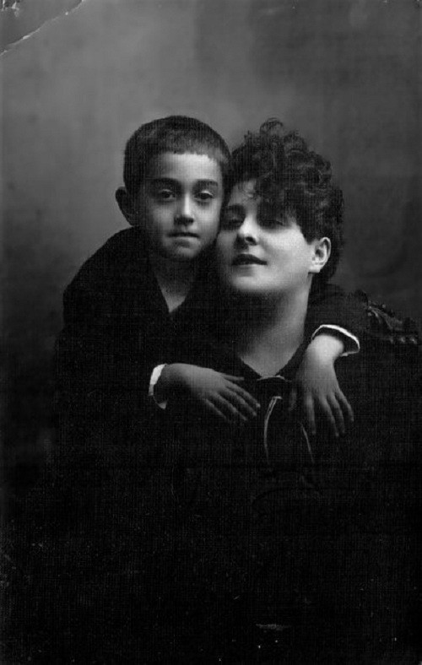
ДЕТСТВО
Виктор Драгунский родился 30 ноября 1913 года в городе Нью-Йорке, в Америке, куда его родители переехали из Белоруссии незадолго до рождения сына.
В1914 году они вернулись с крошечным сыном на Родину, в Гомель, за два месяца до Первой мировой войны.

Slide 3
В 1918 году отец Виктора умер. Его отчимом стал актёр театра Михаил Рубин, вместе с которым семья ездила в гастрольные поездки по стране.
Мальчик много чему научился за два года кочевья: декламировать куплеты, бить чечётку, пародировать актёров.
Он имел замечательную память, был от природы артистичен и обладал неподражаемым чувством юмора.
В 1925 году семья переехала в Москву.

Slide 4
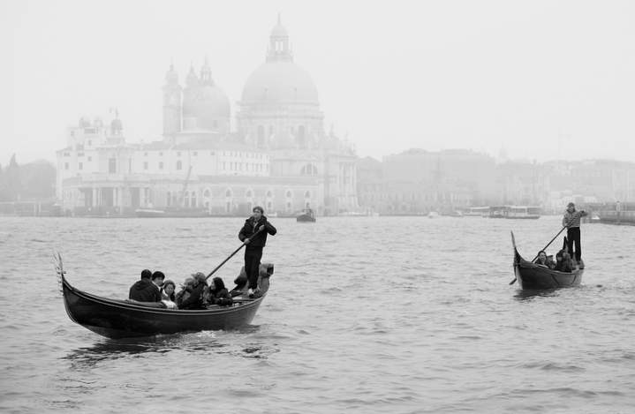
ЮНОСТЬ
В школе Драгунский был заводилой во всех играх, устраивал свои представления, пел куплеты, танцевал. Еще учась в школе, Виктор старался помочь семье. Чтобы как- то заработать он с одним из своих товарищей устроился лодочником, чтобы перевозить людей через Москву – реку.

Slide 5
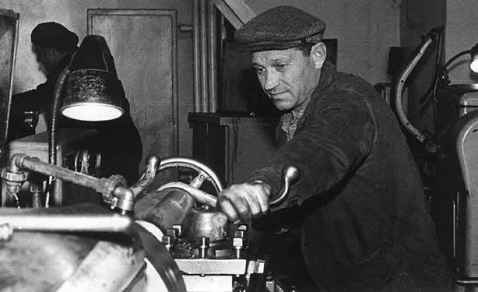
Окончив школу, Виктор пошел работать учеником токаря на завод. Завод находился на окраине, вставать приходилось очень рано.
И однажды, не выспавшись, он прилег под станком и уснул. Там его застал мастер. Приговор был короткий и жестокий: уволить!

Slide 6
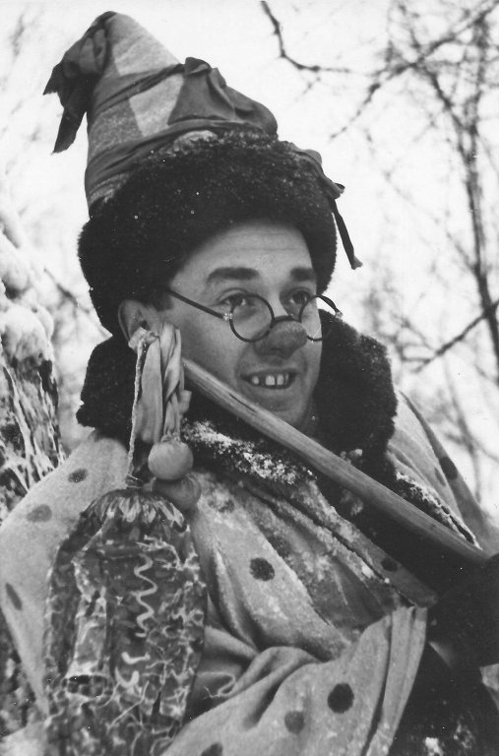
Но Виктор не стал унывать. Его больше всего на свете манил театр, цирк, эстрада, возможность веселить, радовать людей.
Драгунский организовывал небольшие театральные группы. Артисты в них пели, танцевали, разыгрывали сценки. В этих группах Виктор был автором маленьких пьес, актером, режиссером. И даже некоторое время сам как актер играл в Московском Театре сатиры.

Slide 7
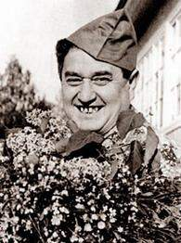
ПРИШЛА ВОЙНА...
Когда началась Великая Отечественная война, Драгунский рвался на фронт, но врачи из-за болезни не разрешили. И он вступил в ряды ополченцев. Вместе со всеми Виктор Юзефович рыл глубокие траншеи, окопы, устанавливал противотанковые заграждения. Работа была изнурительная и тяжелая.
Нередко они попадали под обстрелы немцев. Часть ополченцев была убита, а Драгунский спасся чудом.
Потом вместе с театром Виктор Юзефович выступал с концертами перед бойцами, которые направлялись на фронт, перед раненными в госпиталях.

Slide 8
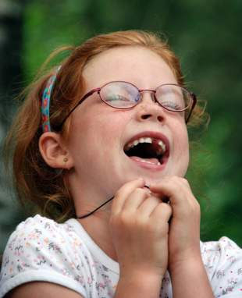
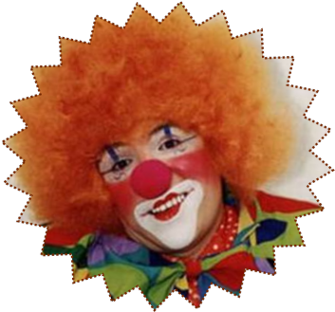
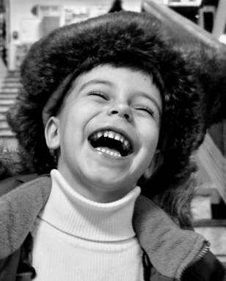
РАБОТА
После войны Драгунский неожиданно для всех бросает театр и уходит в цирк работать … рыжим клоуном!
Виктор Драгунский признавался, что, глядя, как зрители, особенно дети, получают удовольствие от клоунов, ему больше всего хотелось быть именно КЛОУНОМ.
Особенно любил Виктор Драгунский выступать перед детьми. Для него не было большего наслаждения, чем следить за маленькими зрителями, которые во время его представлений просто сползали со стульев от смеха.

Slide 9
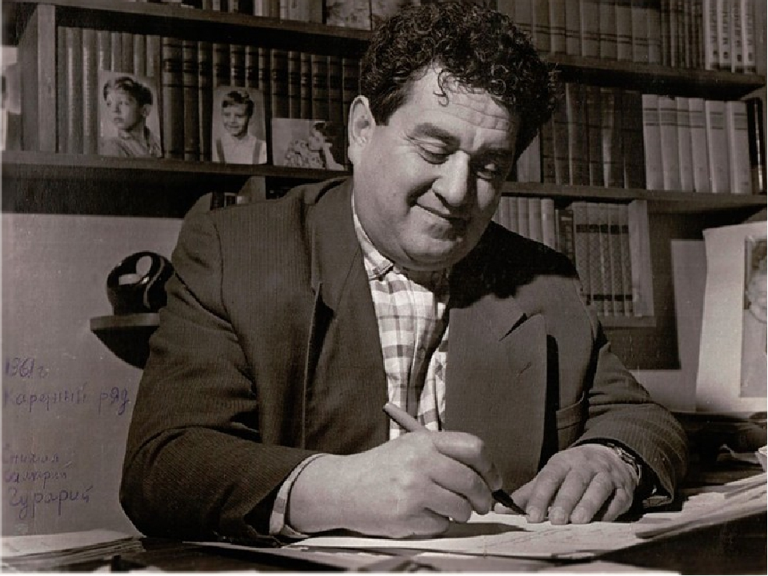
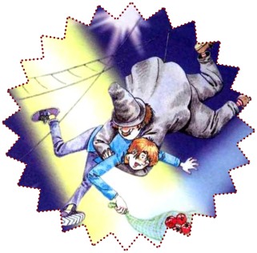
Но ведь зрители смеются не только над смешной внешностью клоунов, но и над тем, что они делают на манеже, и прежде всего над тем, что они говорят... Самое главное придумывать веселый и умный текст для клоунов. Вот этим-то и занимался Виктор Драгунский. Он писал репризы (так называется текст для клоунов), эстрадные сценки, песни. Некоторые из них до сих пор исполняются на эстраде, звучат по радио....

Slide 10
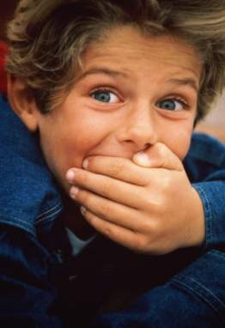
Драгунский говорил:
«Смех – это радость.
Я даю его двумя руками.
Карманы моих клоунских штанов набиты смехом.
Дети должны жить,
они должны радоваться…
и я должен приносить
радость детям»

Slide 11
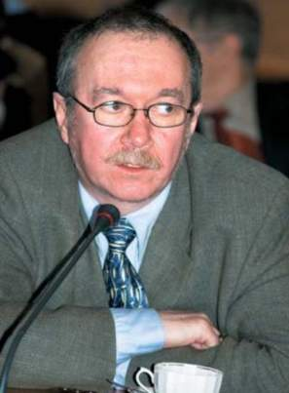
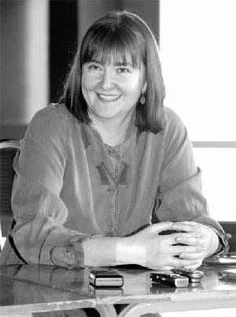
СЕМЬЯ
Жена — Алла Васильевна Семичастнова - выпускница театрального вуза, была моложе мужа на 10 лет. Они счастливо прожили в браке до самой смерти Виктора Юзефовича в 1972 году.
У них родилось двое детей: в 1950 году сын Денис, а в 1965 дочь Ксения.
Денис Драгунский-
стал преуспевающим литератором, журналистом, редактором журнала «Космополис».
Ксения Драгунская-
окончила сценарный факультет ВГИКа, стала блистательным детским писателем и драматургом
Ксения Драгунская-
окончила сценарный факультет ВГИКа, стала блистательным детским писателем и драматургом

Slide 12
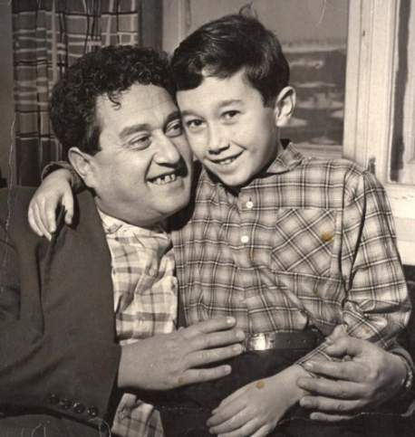
ТВОРЧЕСТВО
Драгунского всегда влекла литературная деятельность. Он писал юморески, интермедии, фельетоны, сценки, цирковые клоунады. Но Виктору Юзефовичу хотелось попробовать что-то новое.
Так появились «Денискины рассказы». Кстати, эти веселые истории родились отнюдь не в самой веселой обстановке. Драгунский сидел на холодной подмосковной даче зимой в мрачном настроении… И решил написать про шалости своего сына Дениса. Написал сразу 13 рассказов, которые стали классикой детской литературы.

Slide 13
Первой книгой стал сборник
«Он живой и светится…» (1961), именно в нем появились такие персонажи как – Дениска, его папа и мама, множество окружающих их взрослых и детей. Впоследствии Денискины приключения стали пополняться сборниками: «Расскажите мне про Сингапур» (1961), «Человек с голубым лицом» (1962), «Девочка на шаре» (1964), «Старый мореход» (1964), «Денискины рассказы» (1966), «Похититель собак» (1966) и др.
Всего Драгунским написано около ста историй про Дениску Кораблёва.

Slide 14
Рассказы о Дениске взяты из жизни. Некоторые действительные события жизни семьи Драгунских нашли отражение в книгах. В героях проявляются и собственные качества автора: остроумие, обаяние, доброжелательность и, главное,— искренность.
Все рассказы разные: над одними смеешься до слез, над другими задумываешься, порой грустишь и огорчаешься.

Slide 15
Когда читаешь эти рассказы, замечаешь, что главный герой Дениска Кораблев похож на каждого из нас. Он любознателен, ищет ответы на многие вопросы. И отвечает на них по-своему, что приводит иногда к смешным ситуациям.
Денис никогда не сидит без дела, он всегда помогает папе и маме в домашних делах.
Не беда, что не все получается у Дениса или получается не так, как хотелось бы.

Slide 16
Книгам Драгунского о Дениске больше 50 лет! Но до сих пор их с удовольствием читают дети и перечитывают взрослые. Они с увлечением следят за приключениями озорного мальчишки. Вместе с ним играя в прятки, уча уроки, строя космический корабль, катаясь на велосипеде и распевая частушки на детском празднике.
Каждое свое послание юным читателям он заканчивал девизом:
«Дружба! Верность! Честь!»

Slide 17
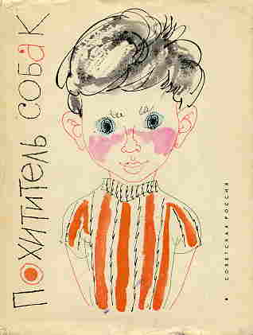
Яков Аким, детский поэт и близкий друг Драгунского так говорил о творчестве Виктора Юзефовича:
«Юному человеку нужны все витамины, в том числе все нравственные витамины. Витамины доброты, благородства, честности, порядочности, мужества. Все эти витамины дарил нашим детям щедро и талантливо Виктор Драгунский. Если бы я был доктором, я бы всем детям выписывал специальное лекарство:
«Витамины Драгунского» - его рассказы.
Принимать ежедневно!!!»

Slide 18
Викторина для внимательных читателей
1.Имя и Отчество писателя Драгунского...
Виктор Юрьевич
Виктор Юзефович
Юрий Викторович

Slide 19
2.В каком году родился писатель?
в 1915 году
в 1914 году
в 1913 году

Slide 20
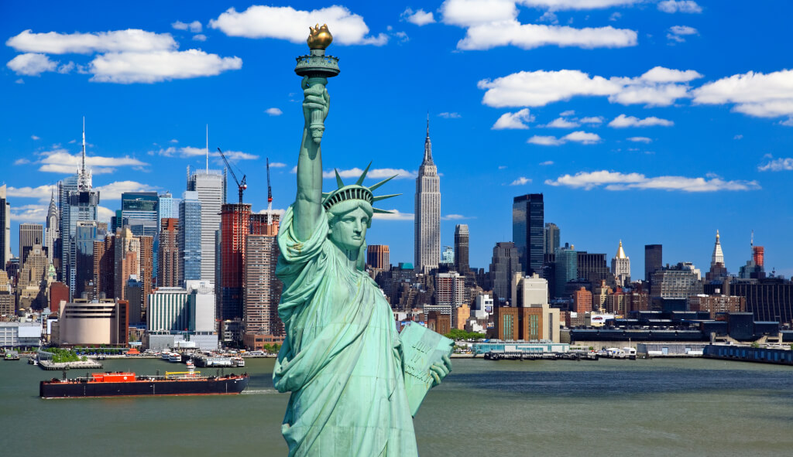
3.Писатель Виктор Драгунский родился в городе...
Нью-Йорке
Москве
Санкт-Петербурге

Slide 21
4.После школы Драгунский пошёл работать…
строителем
электриком
токарем

Slide 22
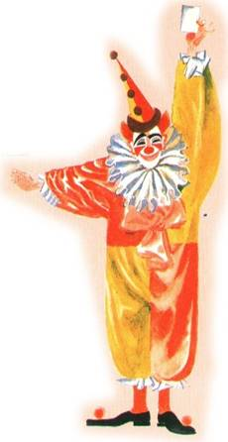
5.После войны В.Ю.Драгунский начал работать...
рыжим клоуном
дворником
лодочником

Slide 23
6.Фамилия главного героя рассказов Дениски...
Королёв
Кораблёв
Катеров

Slide 24
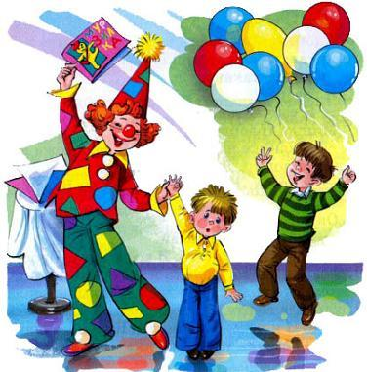
7.Сколько весит Дениска в рассказе "Ровно 25 кило"?
24,5 кг
20 кг
25 кг

Slide 25
8.Сколько лет Дениска собрался провести под кроватью?
10 лет
20 лет
5 лет

Slide 26
9.Сколько рассказов про Дениску Кораблёва создал писатель?
около 10 рассказов
около 50 рассказов
около 100 рассказов

Slide 27
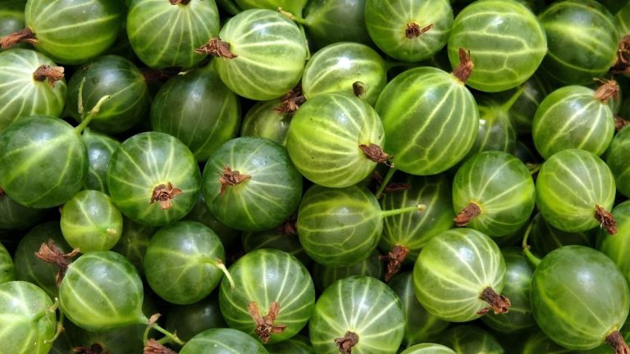
10.Какого цвета были глаза у Денискиной мамы в рассказе «Гусиное горло»?
голубые, как васильки
зелёные, как крыжовник
жёлтые, как одуванчики

Slide 28
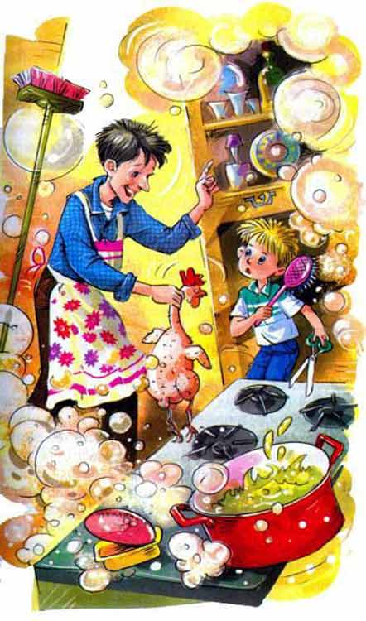
11.Что пытались приготовить на обед горе-повара Дениска с папой, пока мама была в институте?
украинский борщ
овощной салат
куриный бульон

Slide 29
12.Название реки, которое не выучил Дениска в рассказе "Главные реки Америки"
Амазонка
Лимпопо
Миссисипи

Slide 30
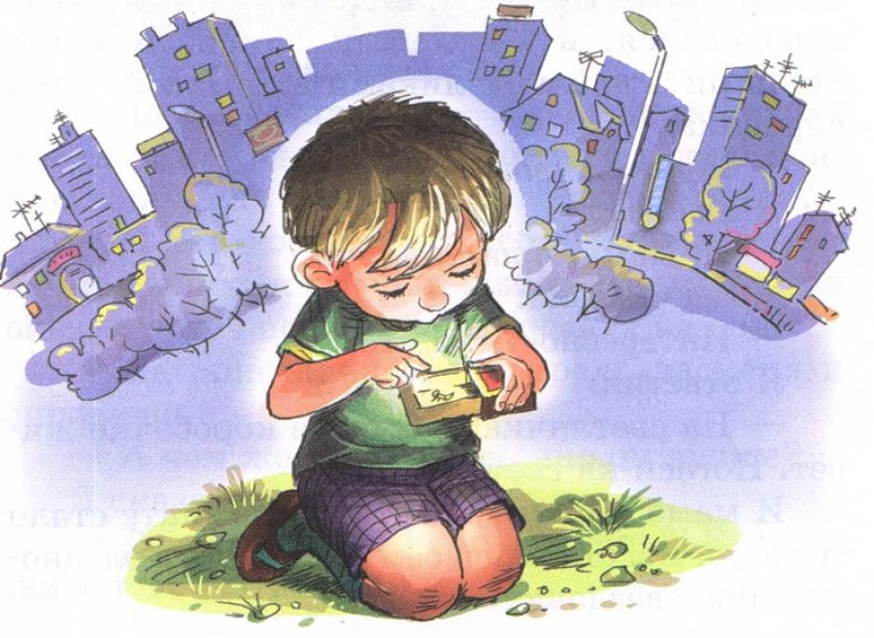
13.На что Дениска выменял светлячка в рассказе «Он живой и светится»?
на самолёт
на самокат
на самосвал

Slide 31
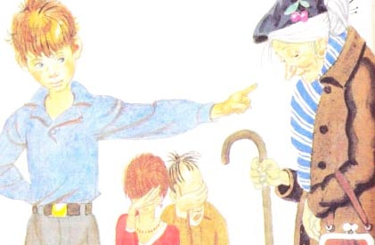
14.Самое короткое название рассказа В. Драгунского...
"Мы"
"Бы"
"Да"

Slide 32
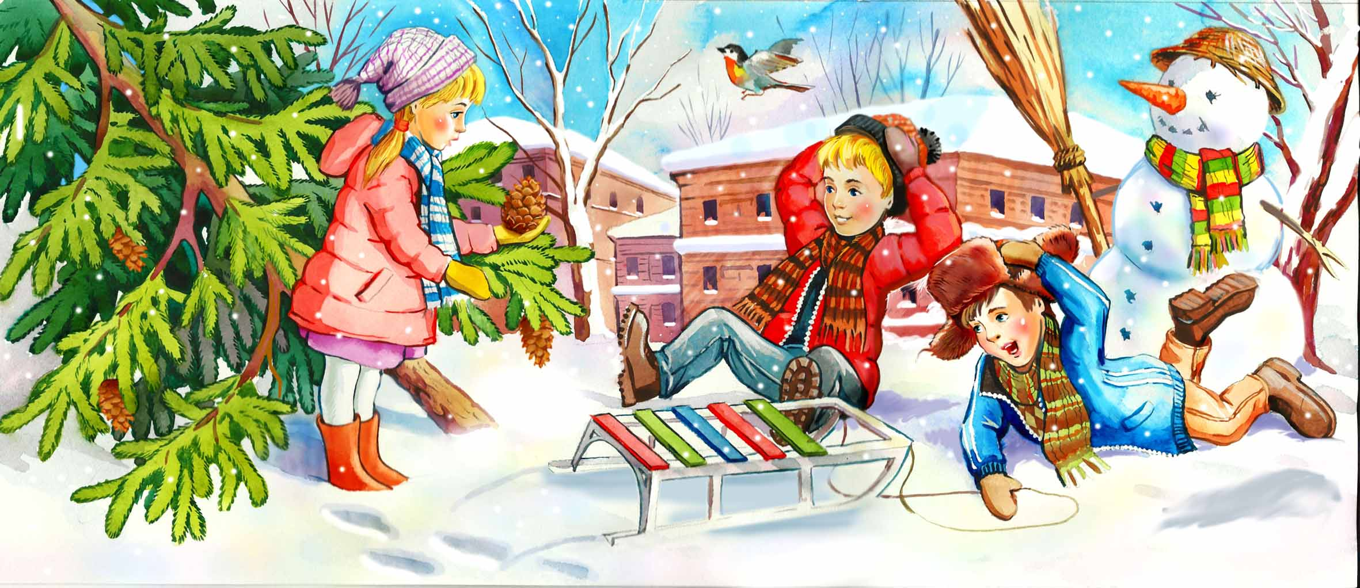
15.Какая буква была заколдована в рассказе «Заколдованная буква»?
буква С
буква Р
буква Ш

Slide 33
МОЛОДЦЫ!

